Slide 1
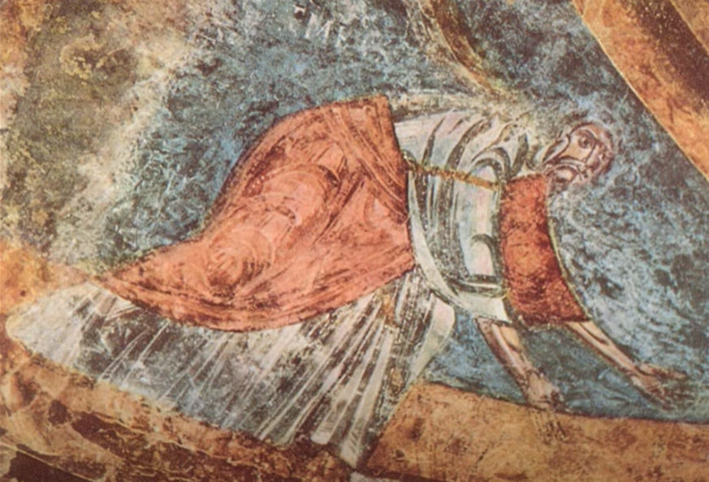
VIII. Szabad-e sírni, ha fáj?
Jeremiás siralmai
Sixtusi-kápolna

Slide 2
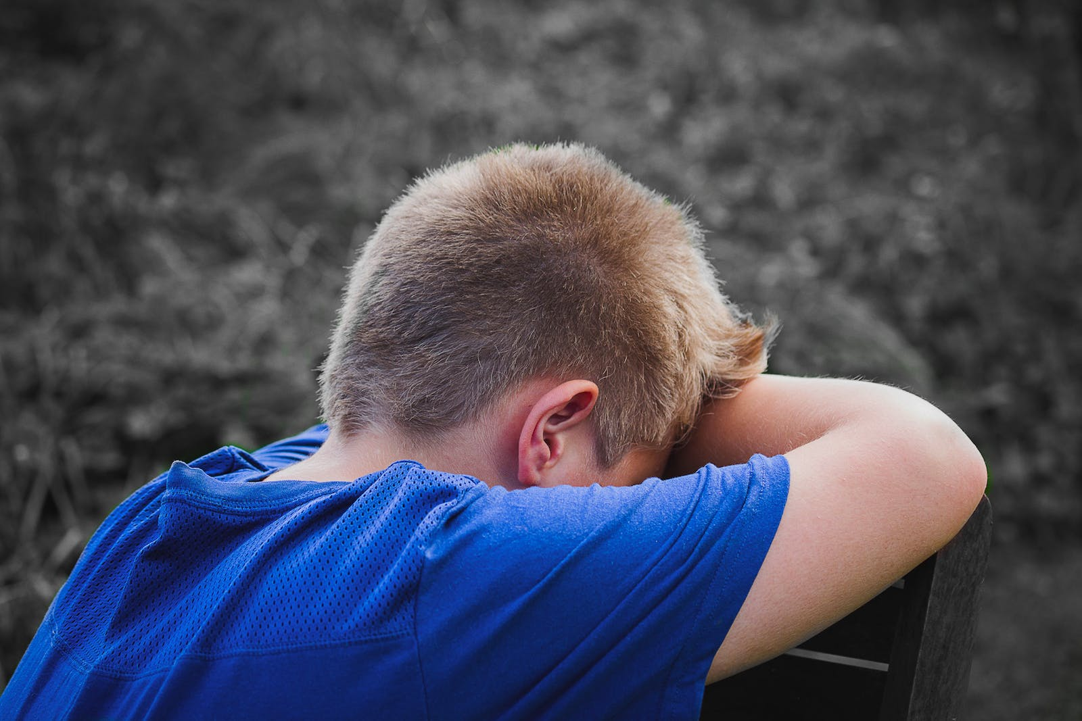
Egyetértesz?
Egy a közbeszédben gyakran elhangzó állítás szerint:
„A sírás a gyengeség jele.”
Feladat:
A terem egyik oldalára álljanak, akik egyetértenek ezzel az állítással,
a másik oldalra pedig azok, akik egyáltalán nem értenek egyet!
Akik nem tudják eldönteni, maradhatnak nyugodtan középen.
A három csoportból egy-egy tanuló indokolja is véleményét!
Egymás tapintatos meghallgatása mellett beszéljétek meg a tapasztalatokat a kérdés alapján:
Vajon mi lehet az oka a véleménykülönbségnek?
(Például: Neveltetés, lelki alkati különbségek, minták stb.)

Slide 3
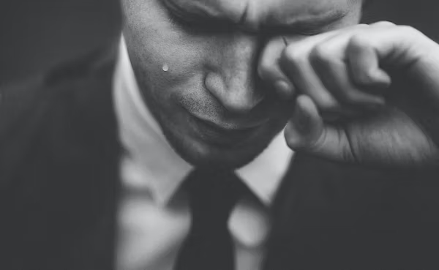
Kérdések a további beszélgetéshez
Milyen formáit ismered a belső feszültségek oldásának (a síráson kívül)?
Kivel tudod megosztani a fájdalmaidat, nehézségeidet?
Hová fordulsz segítségért, ha valami bánt?
Hogyan panaszkodjunk?
Fontos: A téma és a kérdések is érzékenyen érinthetik a tanulókat, ezért legyünk kellő köröltekintéssel, figyelemmel az órán.

Slide 4
Mi a panaszének?
A panaszének egy ószövetségi irodalmi műfaj, amelyben az egyén, vagy közösség Istentől kéri a bajok, nyomorúságok elhárítását.
A panaszénekeket általában istentiszteleten adták elő.
A Bibliában többnyire a Zsoltárok könyvében találkozunk panaszénekekkel.
Közös jellemzőjük, hogy az ember nem fojtja magába az érzéseket, hanem kibeszéli terheit, tehát a fájdalmakat megosztja másokkal is.
A panaszének sajátossága éppen az, hogy a bajban az emberi segítség mellett, Isten vigasztalásával is számol. Tőle kér vigaszt és megoldást.
Egyéni és kollektív énekeket is ismerünk attól függően, hogy az aktuális nehézség egy személyt, vagy egy teljes közösséget sújt.

Slide 5
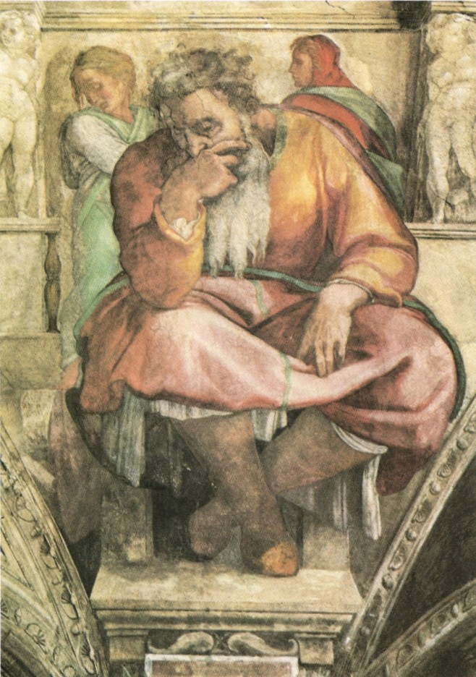
Érdekességek Jeremiás siralmai című könyvről
Jeremiás siralmai egy különleges siratóének, (panaszének), amit a Jeruzsálem eleste miatt érzett gyász és fájdalom ihletett.
Bár a kutatók szerint a szerző névtelen Jeremiás neve olvasható a feliratban.
Ebben a gyászos énekben az elsiratott maga Jeruzsálem városa, ugyanakkor a panasz hangján megszólal Jeruzsálem és Júda népe is a szerző tolmácsolásában.
Érdekes kettősséget hordoz a mű, ami emlékeztet arra a megrendült érzésre, hogy bár él a szerző, a lelke mégis nehéz fájdalmakat hordoz.
Verselése is egészen egyedülálló a mondanivalója mellett.
Az 1–4.fejezet akrosztikonban íródott, azaz a héber ábécé 22 betűjével kezdődnek az egyes versek. Az 1., 2. és 4. fejezet 22, a 3. pedig 66 verset tartalmaz, itt három versenként figyelhető meg az akrosztikon.
Michelangelo: Jeremiás próféta,
1508-1512. Sixtus-kápolna, Róma

Slide 6
Háttérinformáció: Mi ihlette tehát a szerzőt?
Egy konkrét történelmi helyzet: Kr. e. 587-ben Isten választott népének addigi legnagyobb tragédiája következett be.
A babiloni seregek ostroma sikerrel járt, Jeruzsálemet elfoglalták, ezt követően pedig lerombolták a templomot.
Mivel a jeruzsálemi szentély a zsidóság egyetlen temploma, lerombolása után nincs hol bemutatni az áldozatot.
Mivel sokan azt gondolták, hogy Isten nem engedi meg a templom pusztulását, ezek után az emberek teljesen kétségbe estek:
Hol van a mi Istenük?
Miért engedte meg a pusztulást?
Végleg elfordult tőlük? – Ez a lelki helyzet ihlette a könyv szerzőjét műve megírására és válaszokat ad könyvében.

Slide 7
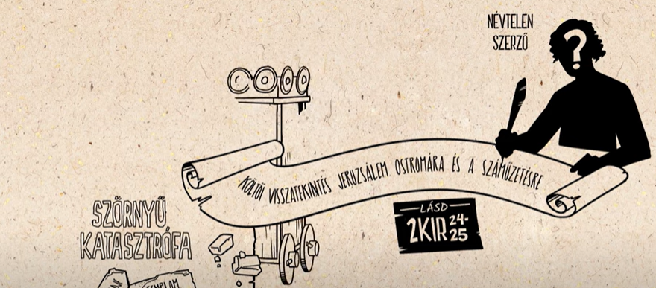
Nézzük meg együtt az alábbi animációt a témához !
Szempontok az animáció közös feldolgozásához:
Milyen üzeneteket hallottál ki ebből a bemutatásból?
Mi a szerző legfőbb mondanivalója?
Együtt beszéljétek meg, hogy ki mit tartott fontosnak!
Ide kattints a videó elindításához!

Slide 8
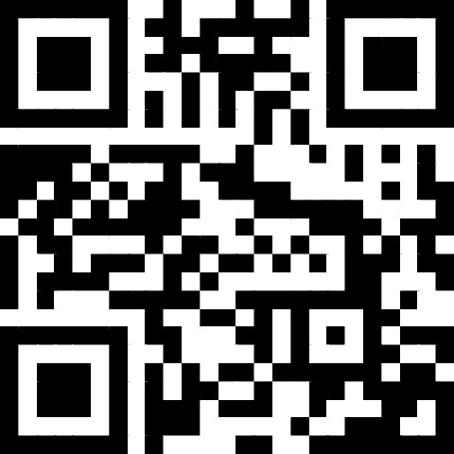
Csoportos szövegelemzés és feldolgozás
1. Kisebb (3–4 fős) csoportokban elemezzétek a bibliai szövegeket!
1. csoport: JSir 1,4–7.
2. csoport: JSir 2,8–11.
3. csoport: JSir 3,25–31.
4. csoport: JSir 3,17–23.
5. csoport: JSir 5,19–22.
2. Szempontok, kérdések a szövegek elemzéséhez:
Miről szól az adott szakasz?
Milyen érzéseket keltett bennetek olvasás közben?
Adjatok egy találó címet az olvasott részeknek!
3. Közös feldolgozás:
A kis csoportos elemzés után beszéljétek meg együtt az eredményeket, tapasztalatokat!
Ez a QR-kód a Jeremiás siralmai című bibliai könyvhöz navigál. Az online Bibliából könnyebben kikereshetitek a megadott részeket.

Slide 9
Játsszuk el!
Képzeljétek el, hogy ti vagytok Jeruzsálem ostromának a krónikásai. Ott és akkor éltek. A város bevételét követően az utcákat járjátok és beszámolót készítetek az eseményekről és a helyzetről. Próbáljátok minél jobban beleélni magatokat az ott élők életébe.
Milyen kép fogad benneteket Jeruzsálemben?
Milyen hangulat uralkodik most a városban?
Mit tesznek az emberek?
Hogyan dolgozzák fel a sérelmeket és a fájdalmat a lakók?
Mi lehet a megoldás a problémára?
Készítsetek villáminterjúkat egymással! /A beszélgetést rögzíthetitek is./

Slide 10
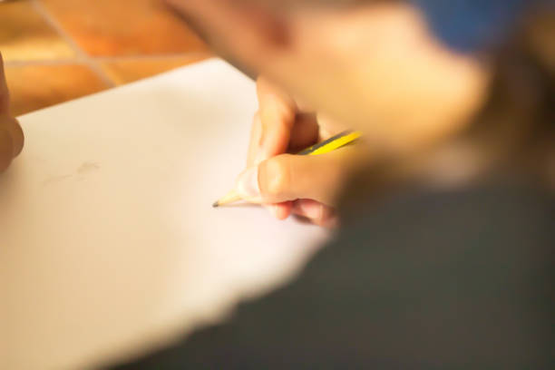
Egyéni feladat
Ma milyen égető témák szerepelhetnének egy hasonló panaszénekben?
Írj egy panaszéneket, valamilyen számodra fontos globális társadalmi helyzetről vagy egy személyes élményedről!
Megjegyzés:
A leírásban arra törekedj, hogy „imádságos” formában fogalmazz, mintha Istennek mondanád el a panaszod!
(Kerüld a túlságosan szókimondó kifejezéseket, figyelj a szóhasználatra is!)
A panaszénekhez egy kifejező rajzot, illusztrációt is készíthetsz!

Slide 11
Összegzés és üzenet
Bármilyen helyzetben, körülményben is vagyunk, szabad kifejezni a bennünk lévő érzéseket gondolatokat, akár sírással kisérve.
Panaszkodni is lehet imádságos formában, ahogy arra láttunk, olvastunk példát az órán.
Meghallgathatjuk egymás baját, panaszát, és osztozhatunk a másik ember, vagy egy nép fájdalmában is.
Isten Igéje biztat és ad megoldást!
„Minden gondotokat őreá vessétek, mert neki gondja van rátok.” 1Pét 5,7

Slide 12
Forrásmegjelölés
A nyitó dián látható kép forrása: https://www.youtube.com/watch?v=ScDfJ9l777U
A PPT-ben szereplő képek a https://www.pexels.com/hu-hu/ internetes oldalon megtalálhatók és letölthetők.
A festmény forrása: Michelangelo: Jeremiás próféta, 1508-1512. Sixtus-kápolna, Róma: http://biblia.hu/az_oszovetseg_a_muveszetekben/jeremias_profeta_i
A Bibliaprojekt Siralmak című animációja elérhető itt: https://www.youtube.com/watch?v=EFMr2DB68a8

